Slide 1

编译系统
习题
哈尔滨工业大学
1180300927关博

Slide 2

第15讲习题

Slide 3
习题15.3
当初始顺序为1、3、5、7、9、2、4、6、8时，重复习题15.1

Slide 4
习题15.3
假设SPOC讲义7.1节（栈式存储分配）中的程序（如下图所示）使用如下的partition函数：该函数总是将a[m]作为分割值v。同时假设在对数组a[m],…, a[n]重新排序时总是尽量保存原来的顺序。也就是说，首先是以原顺序保持所有小于v的元素，然后保存所有等于v的元素，最后按原来顺序保存所有大于v的元素。
(1) 画出对数字1、3、5、7、9、2、4、6、8进行排序时的活动树。
(2) 同时在栈中出现的活动记录最多有多少个？

Slide 5
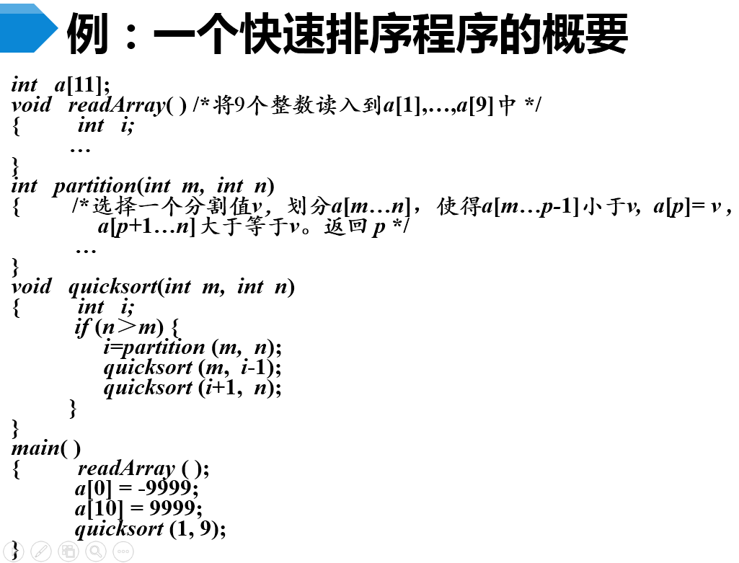
习题15.3con.）

Slide 6
解答：（1）活动树
m
r
q(1,9)
1 3 5 7 9 2 4 6 8
1 3 5 7 9 2 4 6 8
1
p(1,9)
q(1,0)
q(2,9)
3 5 7 9 2 4 6 8
_
3
p(2,9)
q(2,2)
q(4,9)
5 7 9 4 6 8
1 2 3 5 7 9 4 6 8
2
5
p(4,9)
q(4,4)
q(6,9)
7 9 6 8
1 2 3 4 5 7 9 6 8
4
7
p(6,9)
q(6,6)
q(8,9)
9 8
1 2 3 4 5 6 7 9 8
6
9
p(8,9)
q(8,8)
q(10,9)
1 2 3 4 5 6 7 8 9
8
_
（2）同时在栈中出现的活动记录最多有7个

Slide 7
谢谢大家

